Slide 1
Клепиковская ООШ Учитель: Гришкина Е.А.

Slide 2
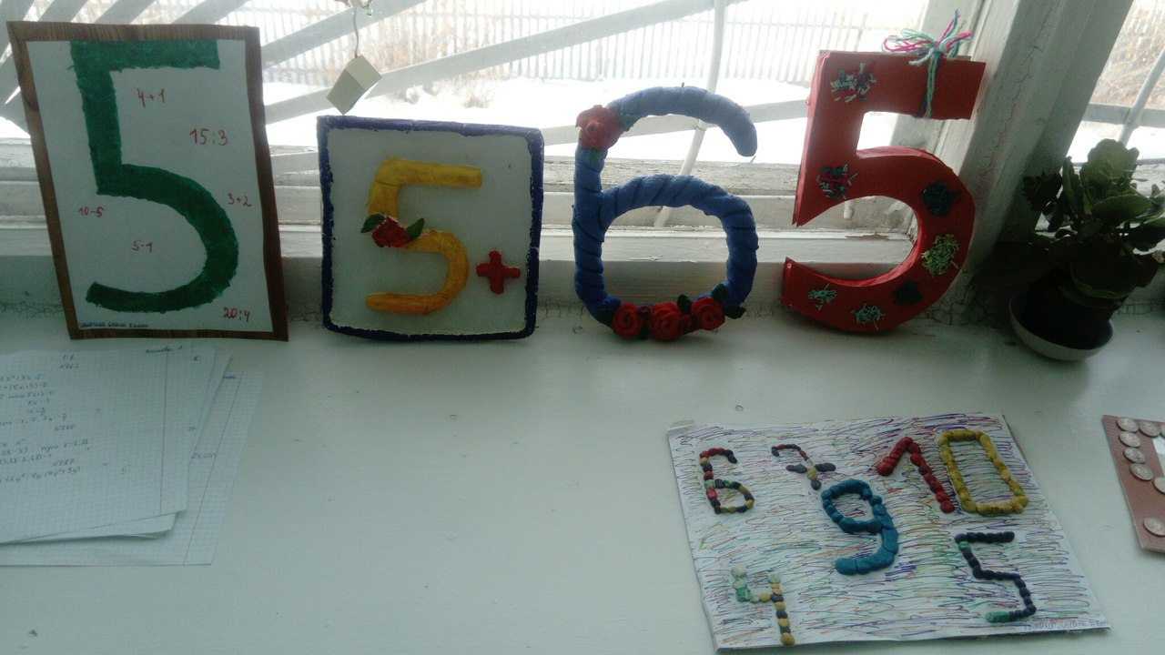

Slide 3
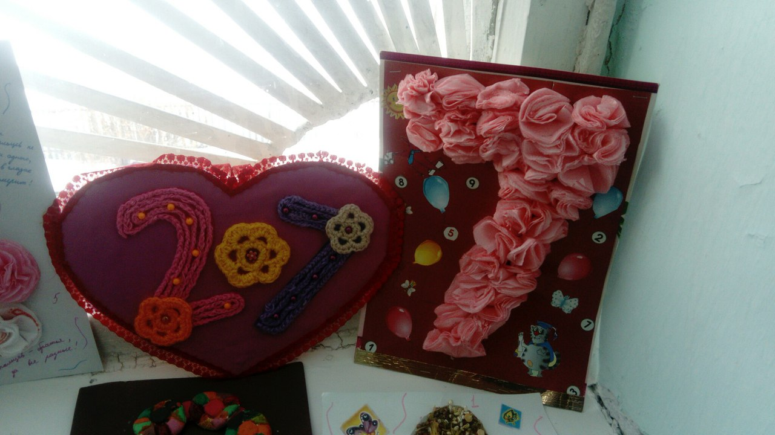

Slide 4
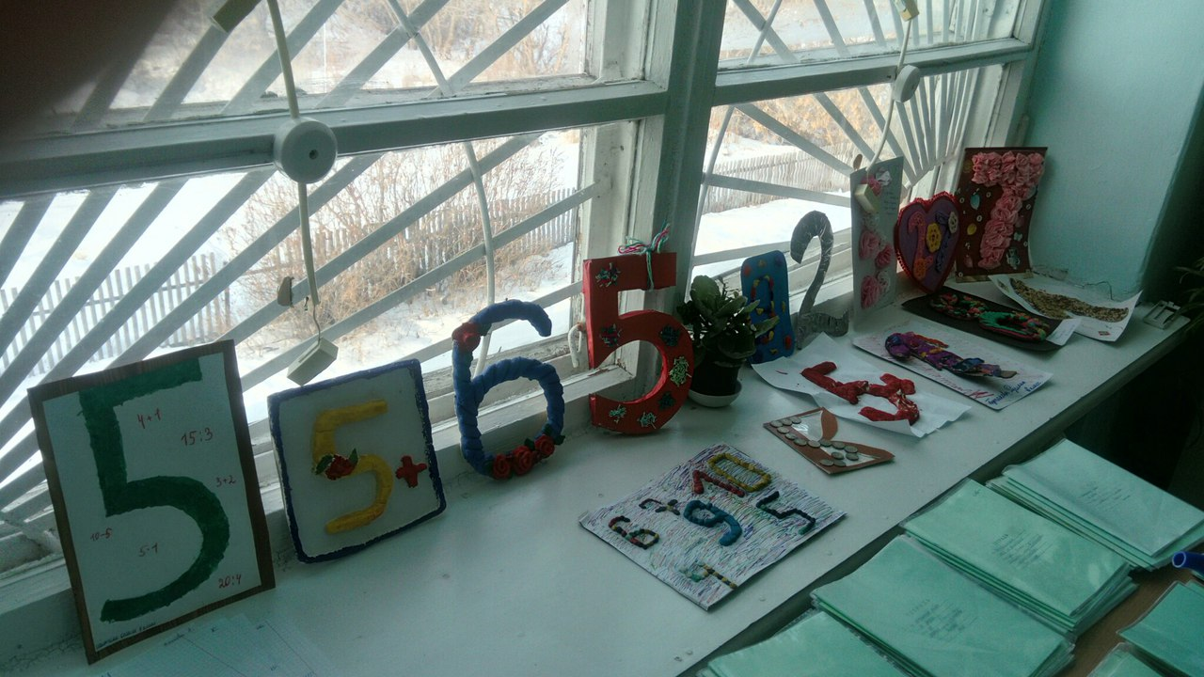

Slide 5
